Slide 1
Karacİğer Kanserlerİ
Doç. Dr. Muharrem Battal
Şişli Hamidiye Etfal Eğitim ve Araştırma Hastanesi
Genel Cerrahi Kliniği
Eğitim Görevlisi

Slide 2
Karaciğer tümörleri SELİM Selibb
hab HABİS iPrimer
Sekonder (metastatik)

Slide 3
Habis karaciğer tümörleri
Primer habis karaciğer tümörleri %25
Metastatik karaciğer tümörleri %75
Primer habis tümörlerin %90’ı HCC

Slide 4
Sık görülen selim lezyonlar:
●Hemangiom
●Fokal Noduler Hiperplazi
●Hepatik Adenoma
●Idiopatik Non-sirotik portal hipertansiyon(Noduler rejeneratif hiperplazi)
●Rejeneratif Noduller
Inflamatuar pseudotumör: inflamatuar hücreler tarafından infiltre edilen ilerleyici fibröz doku- nadir görülür. Etyoloji bilinmiyor. Sistemik kronik hastalıklar ile birlikteliği sıktır.
Sık malign lezyonlar:
●Hepatosellular Kanser
●Kolanjiokanser
●Metastatik Hastalık
(Bonder A, Afdhal N. Evaluation of liver lesions. Clin Liver Dis 2012; 16:271.)

Slide 5
Hepatosellüler Kanser(HCC)
HCC yetişkin erkekler arasında 5 en sık görülen kanserdir ve ölüme sebep olan 2 sıradadır. Kadınlar arasında en sık görülen 7 sırada ve ölüme neden olan 6 sırada. ABD de sıklık 6-7/100000, çocuklarda 0.05/100000
Jemal A, Bray F, Center MM, et al. Global cancer statistics. CA Cancer J Clin 2011; 61:69.
Bu oranlar afrikada 24.2, doğu asyada 35.5, çin halk cumhuriyeti 40 /100000
%80 olguda kronik hepatit B veya C infeksiyonu altta yatar.
Perz JF, Armstrong GL, Farrington LA, et al. The contributions of hepatitis B virus and hepatitis C virus infections to cirrhosis and primary liver cancer worldwide. J Hepatol 2006; 45:529.
Yıllar içinde karaciğer kanseri sıklığı ve ölüm oranında artma mevcuttur. (National Cancer Institute Surveillance, Epidemiology and End Results Database of the National Cancer institute in the US) SEER verilerine göre 2008 ile 2012 verileri arasında karaciğer kanserinde %3.1 artma mevcuttur.
Erkeklerde 3 kat daha fazla görülmektedir.
Tüm kanser çeşitlerinde (akc, meme , prostat vb) ölüm oranlarında azalma gözlenirken HCC de erkeklerde %2.8 , kadınlarda % 3.4 artma var.
Ryerson AB, Eheman CR, Altekruse SF, et al. Annual Report to the Nation on the Status of Cancer, 1975-2012, featuring the increasing incidence of liver cancer. Cancer 2016; 122:1312.

Slide 6
Coğrafi dağılım- sıklık
Yüksek sıklık bölgeleri:
Sahra güneyi Afrika
Güneydoğu Asya
Orta sıklık bölgeleri:
Santral-Güney Avrupa
Kuzey Afrika
Japonya
Düşük sıklık bölgeleri:
Kuzey Avrupa
Kuzey Amerika
Avustralya
İngiltere

Slide 7
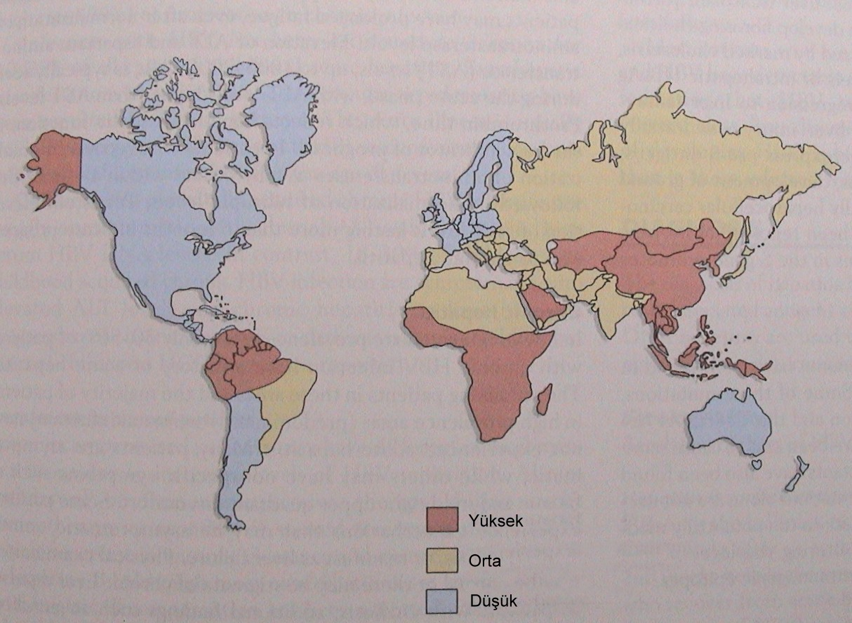
Hepatosellüler karsinom (HCC)

Slide 8
Risk faktörleri
Hepatit B: HBV ile kanser arasındaki ilişki net olarak ortaya konmuştur. Siroz varlığı şart değildir. Kronik hastalık varlığında da kanser riski artar. Hepatit B nin genotip A,B,C,D alt tipleri bulunur.
HCV VE HDV superinfeksiyonu ile kanser oranı artar.
Hepatit C: mekanizması tam aydınlatılamamıştır ancak kanser gelişimi ile güçlü ilişkisi var. Yoğun fibrosis gelişimi ve siroz ön plandadır. Başarılı hcv tedavisi ile kanser gelişimi azalmaktadır.
Herediter hemokromatozis
Primer bilier siroz
Çevresel faktörler:
Aflatoksin : mantar toksinleri ile enfekte soya, mısır, fıstık gibi ürünler ile alınır. P53 gende mutasyon tespit edilmiştir.
Kimyasal maddeler ile kirli sular
Ueno Y, Nagata S, Tsutsumi T, et al. Detection of microcystins, a blue-green algal hepatotoxin, in drinking water sampled in Haimen and Fusui, endemic areas of primary liver cancer in China, by highly sensitive immunoassay. Carcinogenesis 1996; 17:1317.
“Betel nut “ denile ceviz benzeri bir madde çiğnenmesi
Tsai JF, Chuang LY, Jeng JE, et al. Betel quid chewing as a risk factor for hepatocellular carcinoma: a case-control study. Br J Cancer 2001; 84:709.
Sigara , alkol: ???????????
DM: topluma göre 2 kat daha riskli olduğu ifade ediliyor.
Non-alkolik yağlı karaciğer hastalığı:
Aşırı demir alımı:

Slide 9
Alfa-1 antitripsin eksikliği
Akut intermittent porfiri
Koruyucu Faktörler:
- Statin Kullanımı
Tsan YT, Lee CH, Wang JD, Chen PC. Statins and the risk of hepatocellular carcinoma in patients with hepatitis B virus infection. J Clin Oncol 2012; 30:623.
- Diyet: doymamış yağ asitlerinden zengin gıdaların tüketilmesi ve E vitamini kullanılmasının riski azalttığı ifade edilmektedir.
Freedman ND, Cross AJ, McGlynn KA, et al. Association of meat and fat intake with liver disease and hepatocellular carcinoma in the NIH-AARP cohort. J Natl Cancer Inst 2010; 102:1354.

Slide 10
HCC gelişim süreci
Kronik hepatit
Siroz
Hiperplastik nodül Kanser
Displastik nodül

Slide 11
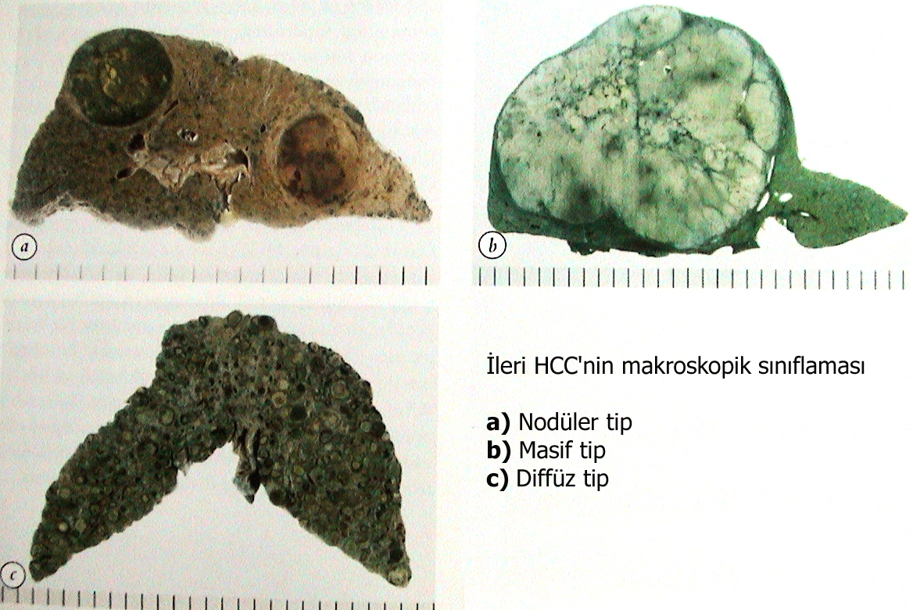
Makroskopik görünüm

Slide 12
Klinik
Orta derece karın ağrısı, kilo kaybı, erken doyma, ele gelen kitle
●Obstruktif sarılık,
●Diare
●kemik ağrıları, solunum sıkıntısı
● Batın içine kanama,
●Ateş
●Paraneoplastik sendrom: hipoglisemi, eritrositoz, hiperkalsemi, şiddetli diare
Luo JC, Hwang SJ, Wu JC, et al. Clinical characteristics and prognosis of hepatocellular carcinoma patients with paraneoplastic syndromes. Hepatogastroenterology 2002; 49:1315.
●Pyogenik karaciğer absesi

Slide 13
Splenomegali, asit, dekompanse siroz bulguları, kollateral damarlar,
Kew MC. Tumors of the liver. In: Hepatology: A textbook of liver disease, Zakim D, Boyer T (Eds), WB Saunders Company, Philadelphia 1996. p.1513.
Trombositopeni, hipoalbuminemi, hiperbilirubinemi, hipoprotrombinemi. Hastalar çoğunlukla anemiktir. hiponatremi, hipokalemi, metabolik alkaloz. Serum aminotransferaz, alkaline fosfataz, and gamma-glutamyl transpeptidaz sıklıkla anormaldir.
Lai CL, Ng RP, Lok AS. The diagnostic value of the ratio of serum gamma-glutamyl transpeptidase to alkaline phosphatase in alcoholic liver disease. Scand J Gastroenterol 1982; 17:41.

Slide 14
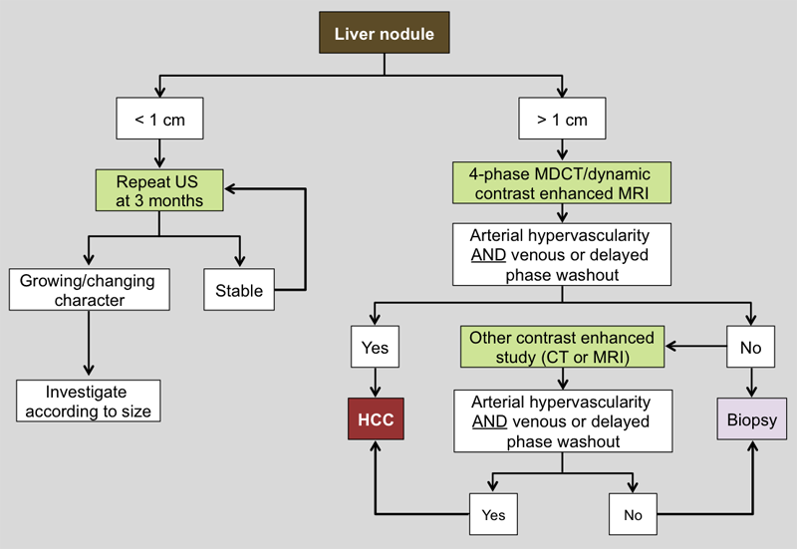
Tanı
AASLD PRACTICE GUIDELINE
Management of Hepatocellular Carcinoma: An Update
Jordi Bruix,1 and Morris Sherman2

Slide 15
SERUM MARKERLARI
AFP(alfa- feto protein):düzeyi ile tümör çapı, evresi ve prognosu arasında korelasyon yoktur. Hamilelik, gonadal kökenli tümörler, bir çok tümör(mide ca gibi), viral hepatitler gibi yüksek çıkabilir. Sensitivite 41 – 65, Spesifite 80- 94,
Liu X, Cheng Y, Sheng W, et al. Clinicopathologic features and prognostic factors in alpha-fetoprotein-producing gastric cancers: analysis of 104 cases. J Surg Oncol 2010; 102:249.
Küçük HCC olgularında %40 AFP düzeyi normaldir. Bunun dıışınbda fibrolamellar HCC ve variant HCC olgularında AFP düzeyleri normaldir.
Chen DS, Sung JL, Sheu JC, et al. Serum alpha-fetoprotein in the early stage of human hepatocellular carcinoma. Gastroenterology 1984; 86:1404.
Soreide O, Czerniak A, Bradpiece H, et al. Characteristics of fibrolamellar hepatocellular carcinoma. A study of nine cases and a review of the literature. Am J Surg 1986; 151:518.
MicroRNAs : Plasma microRNA expressionu HCC marker olarak kullanılmaktadır spesifite %84, sensitivite %84
Lens culinaris agglutinin-reactive AFP (AFP-L3):
Des-gamma-carboxy prothrombin (prothrombin produced by vitamin K absence or antagonism II" (PIVKA II) ):
Tumor-associated isoenzymes of gamma-glutamyl transpeptidase
Urinary transforming growth factor beta-1
Serum levels of circulating intercellular adhesion molecule-1
Serum alpha-L-fucosidase activity
Glypican-3 (a cell-surface heparan sulfate proteoglycan)
Dickkopf-1 (DKK1)
Human carboxylesterase 1
glypican-3, heat shock protein 70, and glutamine synthetase araştırmaları devam eden markerlardır.

Slide 16
Görüntüleme yöntemleri
USG: HCC tespit edilmesinde sensitivite %78, spesifite %89
Larcos G, Sorokopud H, Berry G, Farrell GC. Sonographic screening for hepatocellular carcinoma in patients with chronic hepatitis or cirrhosis: an evaluation. AJR Am J Roentgenol 1998; 171:433.
Kontrast USG: ????
Hayakawa S, Goto H, Hirooka Y, et al. A new ultrasound imaging method in the abdominal area: Harmonic imaging without an enhancing agent (abstract). Gastroenterology 1998; 114:1253.
Endoskopik USG:
Abdominal BT : sensitivite%83 spesifite%91
Chou R, Cuevas C, Fu R, et al. Imaging Techniques for the Diagnosis of Hepatocellular Carcinoma: A Systematic Review and Meta-analysis. Ann Intern Med 2015; 162:697.
Dinamik kontrast BT:sensitivite %93-97
Ngan H. Lipiodol computerized tomography: how sensitive and specific is the technique in the diagnosis of hepatocellular carcinoma? Br J Radiol 1990; 63:771.
MRI: sensitivite %86 spesifite%89
technetium-99m (99mTc)-labeled anti-alpha-fetoprotein (AFP) Fab' imaging
Angiography
CT hepatic arteriography and arterial portography
PET scanning: HCC olanların %55-60 tutulum var. Tanısal amaçlı kullanımı kısıtlı

Slide 17
HCC nin ekstrahepatik yayılımı en sık akciğer, lenf nodları ve kemikler
Koneru B, Teperman LW, Manzarbeitia C, et al. A multicenter evaluation of utility of chest computed tomography and bone scans in liver transplant candidates with stages I and II hepatoma. Ann Surg 2005; 241:622.
Sheth H, Javed SS, Hilson AJ, et al. Radioisotope bone scans in the preoperative staging of hepatopancreatobiliary cancer. Br J Surg 2005; 92:203.
Bu nedenle hastalara thoraks BT ve kemik sintigrafisi yaptırılmalıdır.
Jin YJ, Lee HC, Lee D, et al. Role of the routine use of chest computed tomography and bone scan in staging workup of hepatocellular carcinoma. J Hepatol 2012; 56:1324.

Slide 18
Biyopsi
Tanının konulamadığı ve tedavinin etkileneceği olgularda
İİAB
Tru-cut biyopsi

Slide 19
Evreleme
En sık kullanılan skorlama sistemleri:
Tumor, node, metastasis (TNM) : 5 yıllık survi evre I %55, evre II %36, evre III %16
Okuda system:
CLIP score:
The Barcelona staging
ALBI score : albumin ve bilirubin düzeyleri ile evreleme child skorlamasına alternatif olarak geliştirilmiştir.
American Hepato Pancreato Biliary Association (updated in 2010) önerisi, rezeksiyon veya karaciğer nakli adayı olanlarda TNM sınıflamasının kullanılması, ileri HCC olan olgularda veya cerrahi adayı olmayan olgularda BCLC sınıflamasının kullanılmasıdır.
Vauthey JN, Dixon E, Abdalla EK, et al. Pretreatment assessment of hepatocellular carcinoma: expert consensus statement. HPB (Oxford) 2010; 12:289.

Slide 20
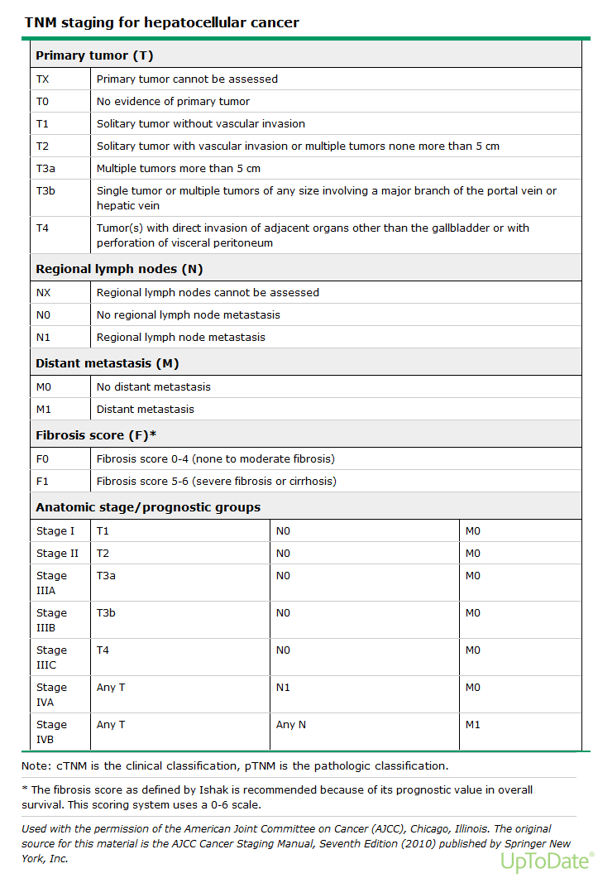
TNM

Slide 21
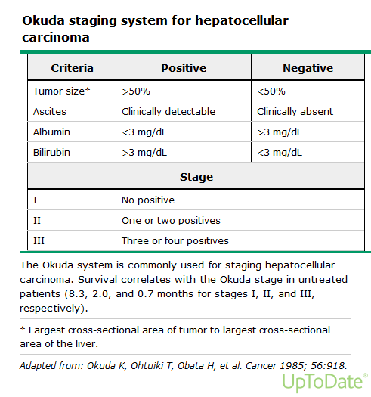
Okuda

Slide 22
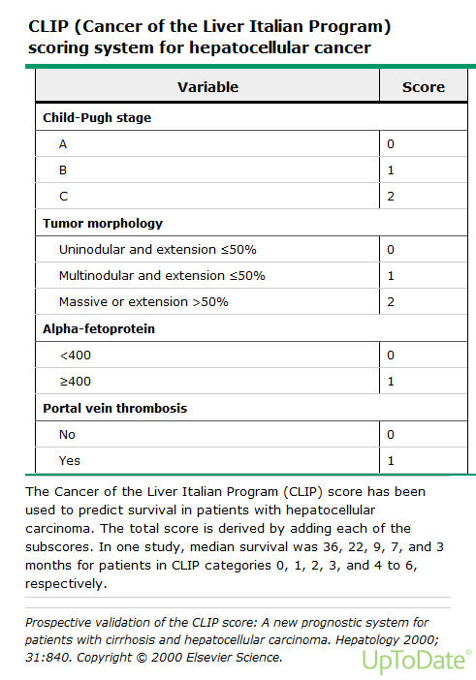
Clip skor

Slide 23
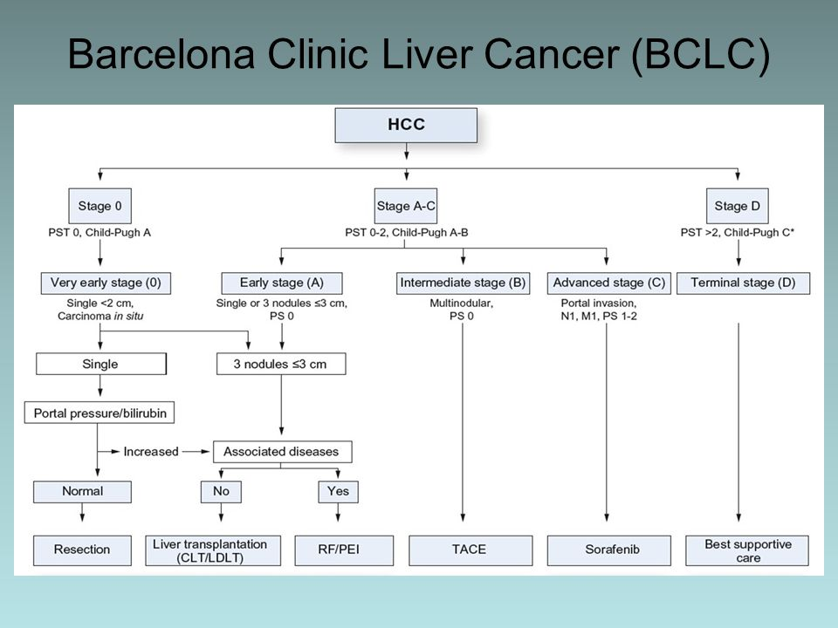

Slide 24
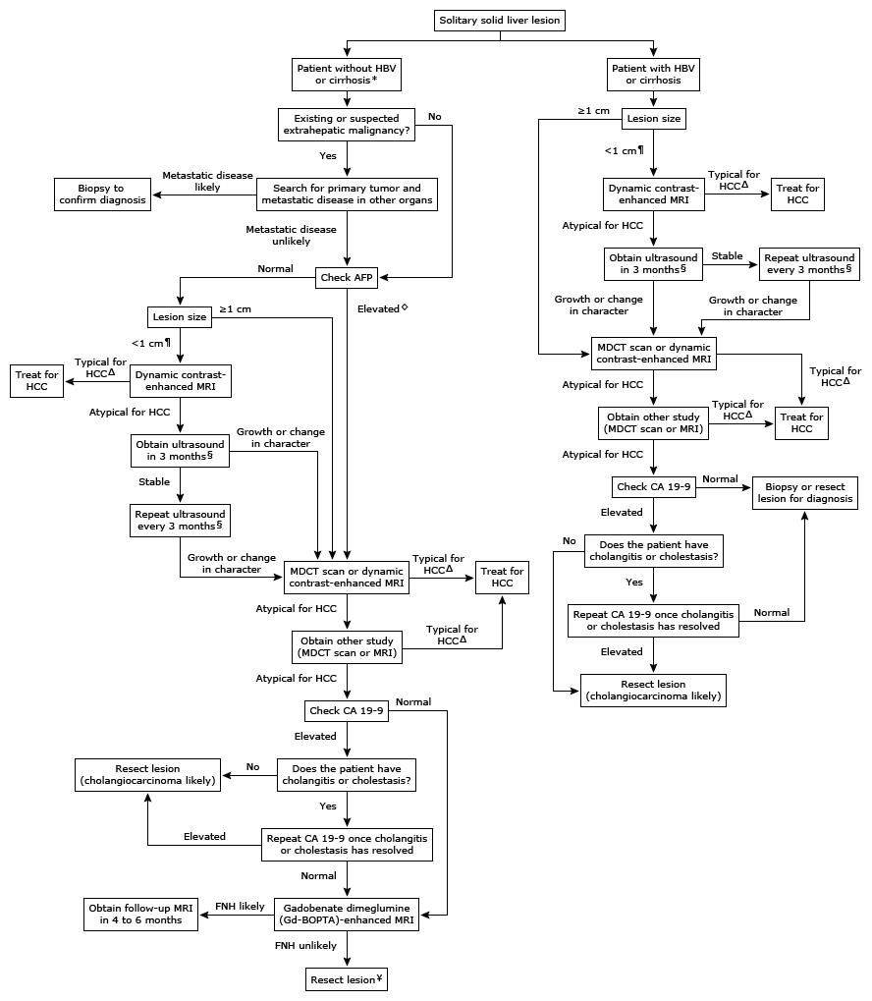

Slide 25
Tedavi
Rezeksiyon
Karaciğer nakli
Radyofrekans ablasyon, Microwave ablasyon
TACE + RFA
Perkutan etanol veya asetik asit ablasyonu
Transarterial Kemoembolizasyon
Kriyoablation
Radyoterapi ve stereotaktik vucut radyoterapi
Radyoembolizasyon
Sistemik tedavi
Moleküler hedefli tedavi: Sorafenib
Sitotoksik kemoterapi

Slide 26
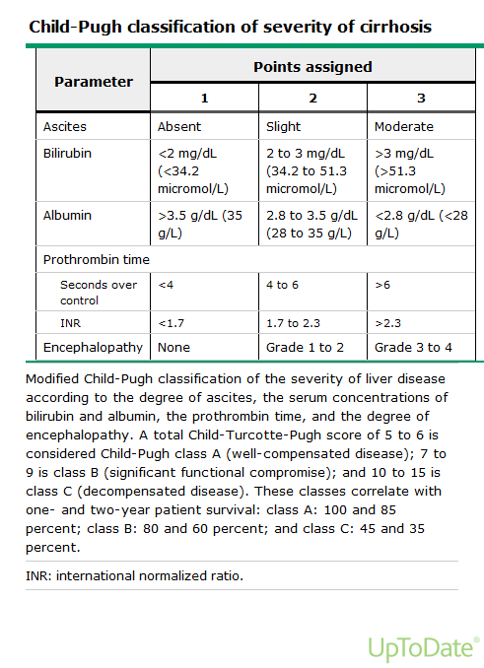
Rezeksiyon
Yeterli karaciğer hacmi olan hastalarda, damar invazyonu olmayan, portal hipertansiyon olmayan ve karaciğer fonksiyonu iyi olan olgularda ve iyi seçilmiş olgularda 5 yıllık survi %70 lara varan oranlarda REZEKSİYON uygulanabilir. Child A olgularda uygulanabilir. B tartışmalı.

Slide 27
KARACİĞER NAKLİ
Karaciğer nakli, rezeksiyonu tolere edemeyecek ancak, solitary HCC ≤5, 3 lezyona kadar (hepsi 3 cm den küçük), vasküler invazyonu olmayan ve uzak metastazı veya nodal yayılımı olmayan hastalar için uygundur.
5 yıllık survi %70-80 oranında elde edilebilir. Bu hastaların önceliklerinin belirlenmesi amacıyla MELD skorlaması kullanılmaktadır. Güncel olarak bu skorlamaya hastanın Na değeri eklenerek MELD-Na kullanılmaya başlanmıştır.
Major problem yeterli organ olmaması, kadavra bekleme süresinin uzun olması, ömür boyu immunsupresyon tedavisi ihtiyacı, bekleme listesinde iken köprüleme tedavileri gerekliliği sayılabilir.

Slide 28
Radyofrekans ablasyon, Microwave ablasyon, Krioablasyon
Elektrod çevresindeki ionların hareket ettirilerek ısının 60 derecenin üzerine çıkarılarak protein denatürasyonu prensibi ile çalışmaktadır.
Kesin bir çap kısıtlaması yok ancak 4 cm altında en iyi sonuçlar alınıyor. Child A ve B hastalar uygun.
Perkutan, laparoskopik, açık cerrahi şeklinde uygulanabilir.
Potansiyel olarak rezektabl olan HCC olgularında RFA uygulanmasının yararı tartışmalıdır. Her iki tedaviyi karşılaştıran randomize kontrollü çalışma yok. RFA uzun dönem sonuçlarını sunan az sayıda retrospektif vaka serileri var. Eğer uygunsa cerrahi rezeksiyon tercih edilmelidir.

Slide 29
Perkutan etanol veya asetik asit ablasyonu
Bu tedavi modalitesi sıklıkla küçük HCC lezyonlarında karaciğer rezervi yeterli olmayan olgularda tercih edilir. RFA öncesinde sıklıkla kullanılırdı. Etanol yerine asetik asit kullanılması ile komplikasyonlarda azalma elde edilebilir.
Ucuz, uygulaması kolay bir yöntem

Slide 30
Transarterial Kemoembolizasyon
Tümör kanlanmasının esas olarak arteryel olması prensibini kullanır. HCC hipervasküler bir yapıdadır.
Transarteryel embolizasyon(TAE), Transarteryel kemoembolizasyon(TAKE)(doksorubicin, mitomisin C), Transarteryel Radyonuklid embolizasyon(TARE)
Kesin kontrendikasyonlar: portal ven trombozu, ensefalopati, bilier obstruksiyon
Rölatif Kontrendikasyonlar:
●Serum bilirubin >2 mg/dL
●Lactate dehydrogenase >425 unit/L
●Aspartate aminotransferase >100 unit/L
●Tumor burden involving >50 percent of the liver
●Kalp veya böbrek yetmezliği
●Asit, güncel varis kanaması veya belirgin trambositopeni

Slide 31
Yan etki; karaciğer yetmezliği ve kolesistit
Diğer; portal ven trombozu, kemik iliği supresyonu, pankreatit
İşlem mortalitesi %5 in altında
Postembolizasyon sendromu: ateş, karın ağrısı, subileus

Slide 32
Radioembolizasyon
Arteryel yoldan yüksek doz radyasyon verilmesidir. Cam mikrosfer içine Itrium 90 verilerek uygulanır.
Komp: kolesistit, gastrointestinal ülserasyon, abse,
Ortalama survi child A 17 ay, B için 7.7 ay

Slide 33
Sistemik tedavi
Sorafenib: (multikinase inhibitörü) ortalama survi 10.7 ay kontrol grubu 7.9 ay
Toleransı iyi, yan etki diare, kilo kaybı, el-ayak deri sendromu
Bevacizumab(VEGF reseptör inhibitörü): ?????????????

Slide 34
Surviyi belirleyen en önemli etkenler
Altta yatan hastalığın şiddeti
Tümör çapı
Tümörün çevresindeki dokulara yayılımı
Metastazın varlığı

Slide 35
Eksternal Beam Radyoterapi
Intensity-modulated radiation terapy(IMRT)
Streotactic body radiation terapy(SBRT)
Özellikle unrezektabl, lokali ileri ve rekurrent olgularda uygun,
1 yıl lokal kontrol %87, ortalama survi 17 ay
Child A ve B uygun , C için veri yok

Slide 36
Kolanjiokarsinom
Karaciğerin primer kanserlerinin %90 HCC, %7 kolanjiokarsinom
İnsidansı ABD’de 1-2/100000’dir.
Kolanjiokarsinom insidansı yaşla artar. Hastalar tipik olarak 50-70 yaşlarındadır. Primer sklerozan kolanjit (PSK) ve koledok kisti olanlar 2 dekat daha erken prezente olur.
PSK: Kolanjiokarsinomların %30’u ulseratif kolit olsun ya da olmasın PSK’lı hastalarda tanı alır. PSK’lı hastalarda yıllık kolanjiokarsinom insidansı %0.6-1.5’dir
Fibrokistik hastalık: Caroli sendromu, konjenital hepatik fibrozis ve koledok kistleri gibi konjenital anomalilerde malig n değişim riski yaklaşık %15’dir. Ortalama tanı yaşı 34’tur.
Parazitik enfestasyonlar: Clonorchis ve opisthorchis gibi parazitik enfestasyonlar
Kolelithiazis ve hepatolithiazis: Kolelithiazis ile safra kesesi kanseri arasında guclu bir ilişki olmasına rağmen kolanjiokarsinom ile daha azdır. Kronik intrahepatik taş hastalığı (hepatolithiazis) ile kolanjiokarsinom arasında acık ve guclu bir ilişki vardır.

Slide 37
Toksik maruziyeti: Thorotrast maruziyetinden 30-35 yıl sonra kolanjiokarsinom gelişimi bildirilmektedir. Alkol ve sigara ???
Lynch sendromu II ve biliyer papillomatozis: Biliyerpapillomatozis safra kanallarında multibl adenomatoz polipler, tekrarlayan karın ağrısı, sarılık ve akut kolanjit
Kronik karaciğer hastalığı
Non viral kronik karaciğer hastalığı: İntrahepatik kolanjiokarsinom ile ilişkili
Diyabetes Mellitus (DM): Vaka kontrollu calışmalarda normal populasyondan 2 kat daha yuksek
Obesite: Vaka kontrollu calışmalarda ekstrahepatik kolanjiokarsinom ile ilişkili bulunmuştur
HIV enfeksiyonu: İntrahepatik kolanjiokarsinom icin bağımsız risk faktorudur

Slide 38
Histolojik tipleri : sklerozan(%94) , noduler, papiller

Slide 39
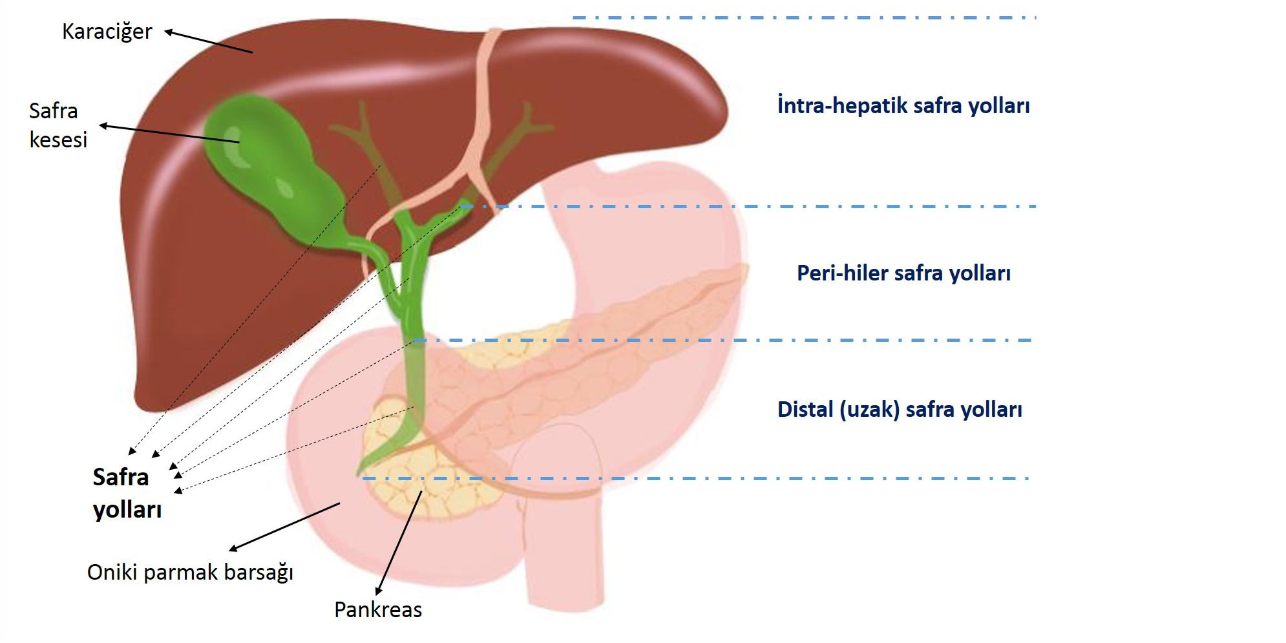

Slide 40
Karaciğer Metastazları
Habis tümörlerin %50’si hastalığın hastalığın ileri evrelerinde karaciğere metastaz yapar. Bu oran, akciğer metastazı oranından fazladır. Venöz kanı karaciğerden geçen tümörlerin karaciğere metastazı beklenen bir olaydır. Karaciğere değişik organlardan metastaz olurken özellikle kolorektal ve nöroendokrin tümörler daha sıklıkla karaciğerde izole metastazlar oluşturur.
1-Kolorektal kanserde karaciğer metastazı
Metastatik kolorektal kanserde en sık metastaz karaciğere olur. Vakaların %20’ sinde ilk tanı sırasında senkron metastaz vardır. Kolon kanseri, karaciğer ve akciğer gibi organlardaki uzak metastazlar çıkarıldığında uzun sağ kalım sağlayan ve seçilmiş vakalarda kür sağlayan tek tümör grubudur. Karaciğerdeki lezyonlar tam olarak çıkarıldığında beklenen 5 yıllık sağ kalan %40’a kadar yükselir. Ancak, hastaların %20-25’ i cerrahi rezeksiyona uygundur. Geri kalan hastalar için cerrahi dışı tedavi yöntemlerinden birini düşünmek gerekir.

Slide 41
Metastatik karaciğer tümörünün cerrahi tedaviye uygun olabilmesi için;
1-primer tümörün cerrahi veya başka bir tedavi yöntemiyle kontrol altında olması
2-intraabdominal veya sistemik başka metastazların olmaması
3-karaciğerdeki lezyonların sayısının dörtten az olması veya daha çok ise bir lob’ da lokalize olması
4-hastanın genel durumunun majör bir rezeksiyonu kaldırabilecek durumda olması

Slide 42
Metastatik noröendokrin tümörler
Nöroendokrin tümörlerin karaciğer metastazları çoğunlukla sadece karaciğerde yerleşir.
Tedavide yaklaşım, karaciğerdeki metastatik kolorektal tümörlere benzer.

Slide 43
-Kolorektal, nöroendokrin dışı tümörlerin karaciğer metastazlarında tedavi
Pankreas, mide, safra kesesi primer tümörlerinde karaciğere metastaz görüldüğünde çok kere hem lokal hem de karsinomatoz şeklinde yaygın peritoneal metastaz söz konusudur. Bu durumda karaciğerdeki kitlenin eksizyonu anlamsız olmaktadır. Ancak bazı özel durumlarda eğer primer tümör tümüyle tedavi edilmiş veya edilebilir ve başka hiçbir metastaz bulgusu yoksa karaciğerdeki çıkarılabilir lezyonların cerrahi olarak eksizyonu düşünülebilir.

Slide 44
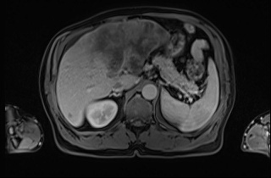
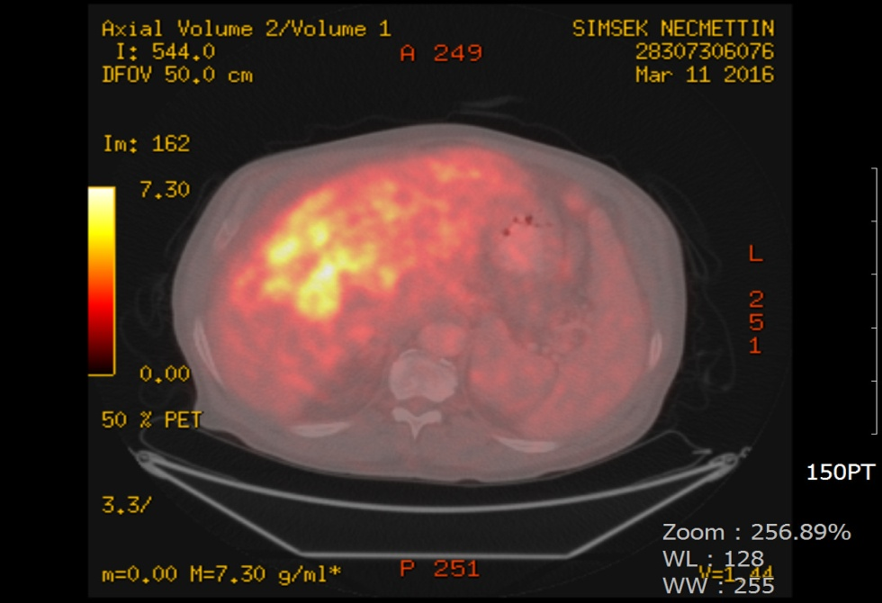
Kolanjiokarsinom 1- MR görüntüleme, karaciğer sol lobunda kitle 2- Pet görüntüleme sağ lobdada lezyonlar görülüyor.

Slide 45
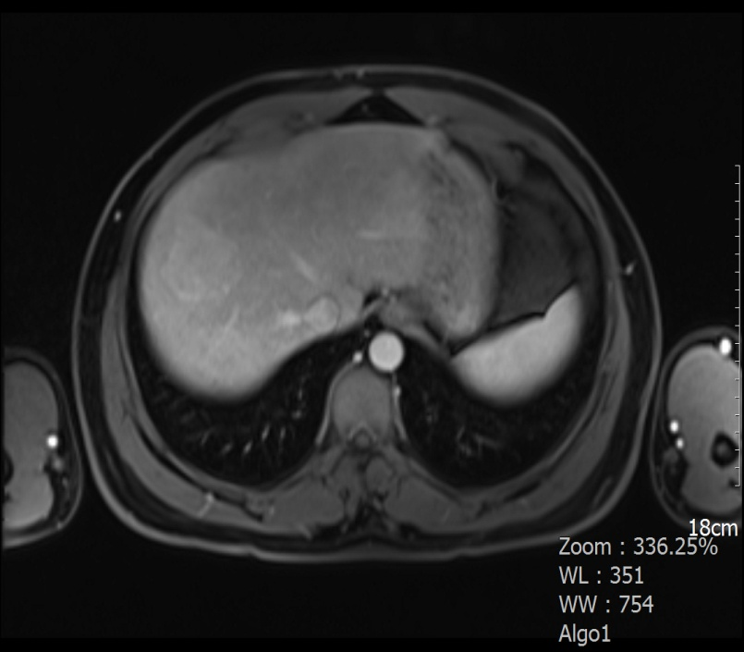
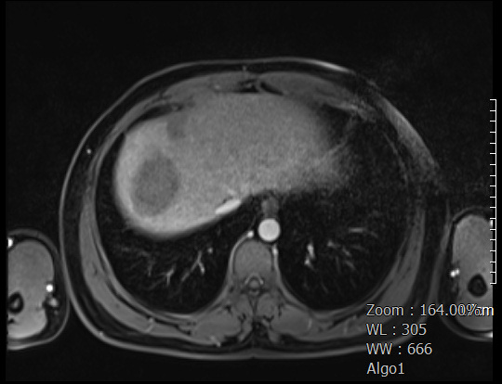
HBV bağlı HCC, child B hasta : Aralık 2012 RFA uygulanan hasta 1 yıl sonra kadavradan nakil yapıldı. 4 yıl takipleri devam ediyor. 1- arteryal faz inceleme segment 7-8 bileşkesinde HCC ile uyumlu kitle 2-RFA sonrası 2. ayda MR görüntüleme

Slide 46
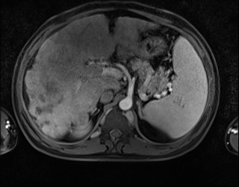
HCC: sağ lobu tam dolduran kitle, portal vende trombus. Hastaya Radyonüklid embolizasyon uygulandı. İşlem sonrası 14 ay yaşadı.

Slide 47
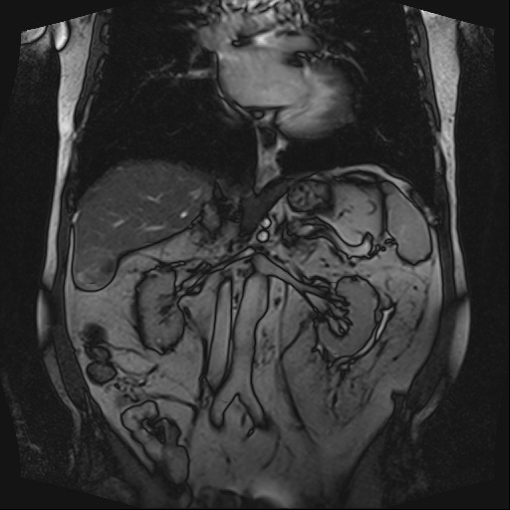
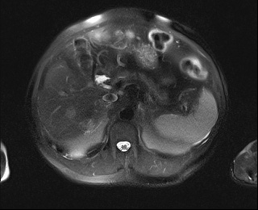
HBV bağlı HCC : sağ hepatektomi uygulandı. 42 ay sonra ex 1-segment 6 da 4 cm çapında lezyon 2-segment 5 de lokalize 2 cm çapında lezyon

Slide 48
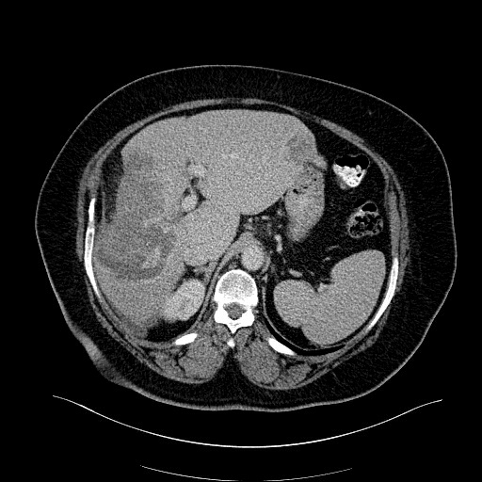
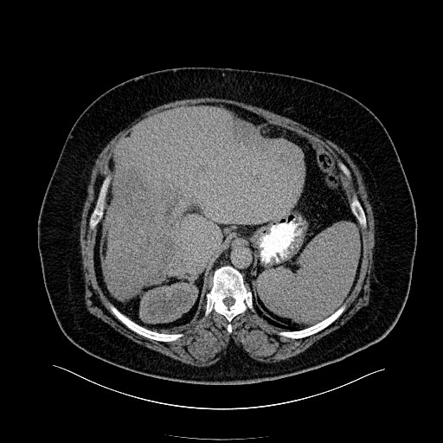
Kolanjiokarsinom sağ loba radyonüklid embolizasyon uygulandı. Sol lobda lokalize 3 cm kitleye RFA uygulandı.

Slide 49
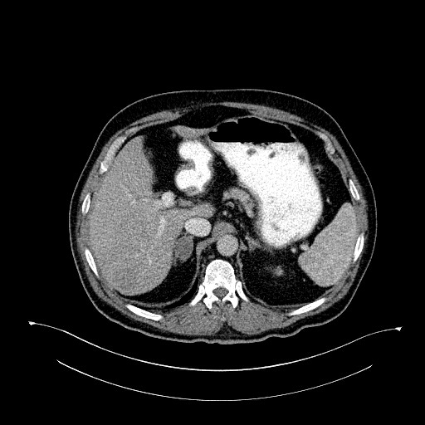
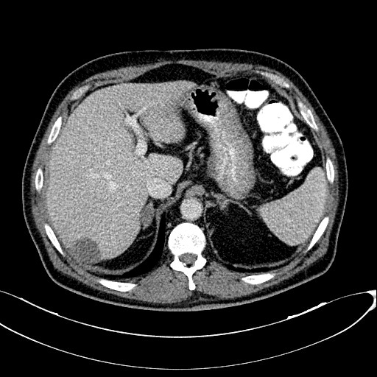
HCC: Karaciğer segment 6 da lokalize 3 cm çapında kitle 1- eylül 2014 RFA uygulandı 2- mart 2015 nüx yok

Slide 50
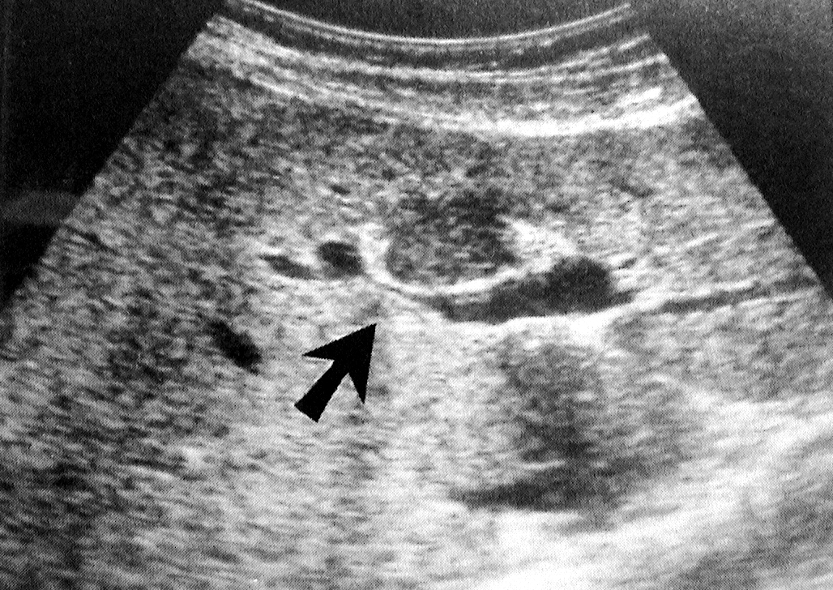
Portal vene bası yapan hipoekoik HCC

Slide 51
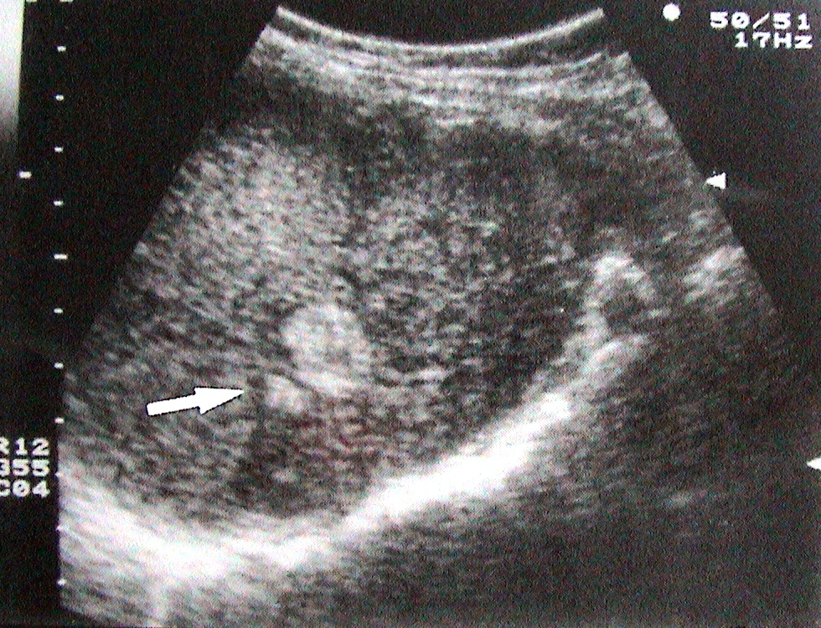
Hiperekoik HCC ve yandaş nodül (ok)

Slide 52
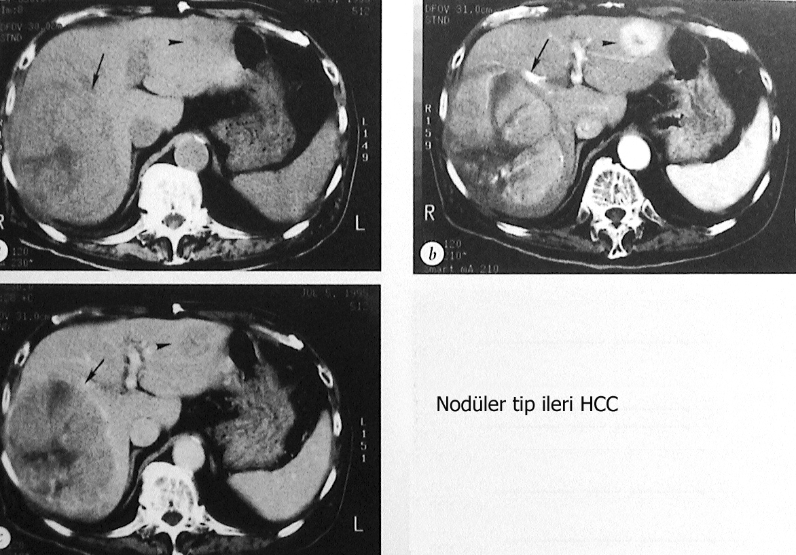
Nodüler tip HCC

Slide 53
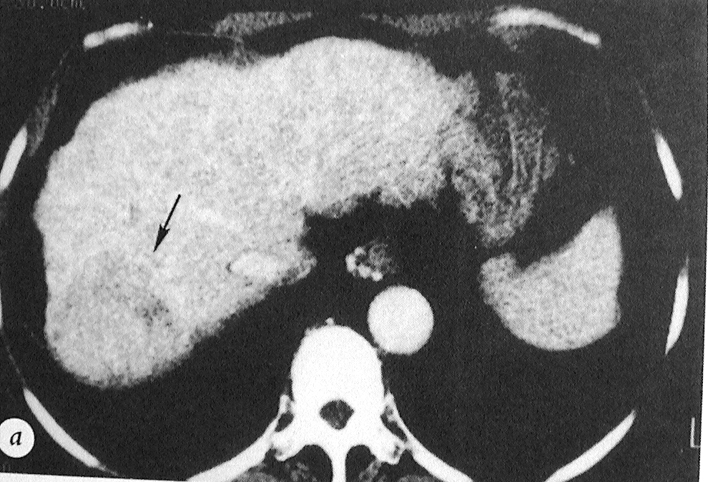
Sirotik karaciğerde solid kitle

Slide 54
kaynak
NCCN guideline

